Slide 1


Створення форм за допомогою простих засобів
За навчальною програмою 2018 року
Урок 20

Slide 2



Створення форм за допомогою простих засобів
Розділ 4 § 4.1
Форма — це об'єкт бази даних Access 2016, головне призначення якого — забезпечити користувачам зручне введення, редагування й видалення даних із бази даних.
Виникає питання: навіщо потрібні форми, якщо дані можна вводити безпосередньо в таблиці? Так, дійсно, дані зберігаються в таблицях, у яких безпосередньо можна вводити, редагувати й видаляти дані. Але не кожному користувачеві має надаватися таке право.

Slide 3

Створення форм за допомогою простих засобів
Розділ 4 § 4.1
Більше того, для забезпечення цілісності та безпечності БД як структура бази даних, так і самі таблиці не мають бути доступними для більшості користувачів.
Наприклад, диспетчер аеропорту може внести до БД дані про те, що літак рейсу 1025 здійснив посадку в аеропорту о 12.00. Але він не має права змінити номер рейсу або його маршрут. Це право належить власнику компанії і адміністрації аеропорту.

Slide 4

Створення форм за допомогою простих засобів
Розділ 4 § 4.1
Так само продавець супермаркету може внести дані про реалізацію конкретного товару, але він не може змінити ціну товару, це право належить адміністрації супермаркету.
Форма — це фактично електронний бланк, який для кожної групи користувачів має свою структуру. У цій структурі містяться назви тих полів, які доступні для певної групи користувачів. Після заповнення конкретними даними цих полів дані потрапляють у відповідні поля таблиць для подальшого збереження.

Slide 5
Створення форм за допомогою простих засобів
Розділ 4 § 4.1
Отже, форми:
з одного боку
а з іншого
забезпечують дані від несанкціонованого доступу
спрощують сам процес уведення даних, оскільки користувачу не треба переглядати таблицю з десятками полів і відшукувати потрібні
Йому вже пропонується бланк, наприклад, із двома-трьома полями, у які він має право внести необхідні дані. Важливо й те, що за допомогою форми дані можуть оновлюватися одночасно в кількох пов'язаних таблицях.

Slide 6

Створення форм за допомогою простих засобів
Розділ 4 § 4.1
Форма може складатися з багатьох елементів, які називаються елементами керування:
написи,
прапорці,
перемикачі,
графічні примітиви.

Slide 7
Створення форм за допомогою простих засобів
Розділ 4 § 4.1
Форма має такі основні розділи.
Область заголовка
це верхня частина форми. В ній можна розмістити текст, графіку й решту елементів керування. Розділ заголовка розміщується тільки на першій сторінці.
Область даних
це основний розділ, який містить дані. Він може містити також елементи керування.
Область примітки
розміщується на останній сторінці форми.

Slide 8
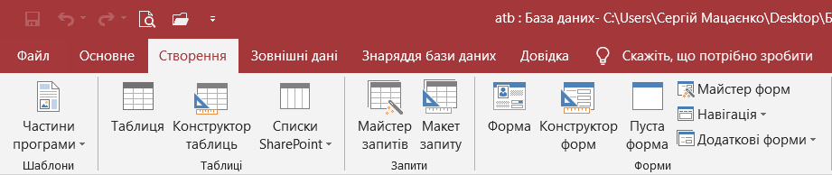
Створення форм за допомогою простих засобів
Розділ 3 § 4.1
Система Access 2016 має різні засоби створення форм, які розміщені на вкладці Створення в групі Форми.
Додаткові форми мають такі засоби:
Кілька елементів
Таблиця
Розділена форма
Модальне діалогове вікно

Slide 9

Створення форм за допомогою простих засобів
Розділ 4 § 4.1
Усі перелічені засоби, крім Конструктора форм, є простими. Простими можна назвати засоби автоматичного створення форм, за допомогою яких можна створити форму фактично натисканням однієї кнопки.
Найпотужнішим інструментарієм створення форм є Конструктор форм.
Далі розглядається порядок створення форм за допомогою засобів:
Форма
Розділена форма
Кілька елементів
Майстер форм

Slide 10
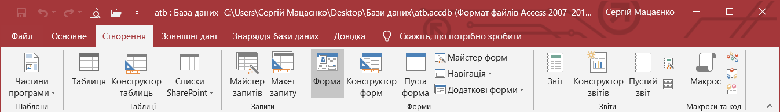
Створення форм за допомогою простих засобів
Розділ 4 § 4.1
Засіб Форма. За допомогою цього засобу створюється форма з усіма полями таблиці або запиту. У формі в кожен момент часу відображається лише один запис. Для створення форми цим засобом необхідно в області переходів виділити (або відкрити) таблицю або запит і натиснути кнопку Форма.

Slide 11

Створення форм за допомогою простих засобів
Розділ 4 § 4.1
Приклад 1. Створити форму з іменем Форма_1 для таблиці ДОДАТКОВА. Згадаємо, що ця таблиця є складовою БД atb і не має зв'язків з іншими таблицями бази даних.
Відкриваємо базу даних atb і в області переходів виділяємо (або відкриваємо) таблицю ДОДАТКОВА. На вкладці Створення в групі Форми натискаємо кнопку Форма. У результаті відриється вікно форми.

Slide 12
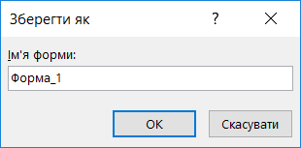
Створення форм за допомогою простих засобів
Розділ 4 § 4.1
Продовження…
Зберігаємо форму, для чого на панелі швидкого доступу виконуємо команду Зберегти. У вікні, що відкриється, вводимо ім'я Форма_1 і натискаємо кнопку ОК.

Slide 13
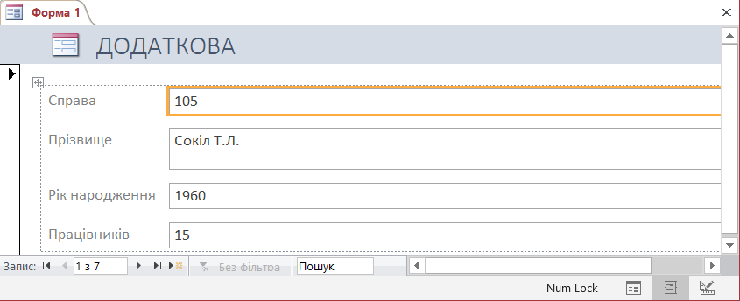
Створення форм за допомогою простих засобів
Розділ 4 § 4.1
Продовження…
Форма повинна мати вміст, зображений на рисунку.
Елементи навігації, за допомогою яких можна перейти до будь-якого запису таблиці й виконати необхідне редагування записів.

Slide 14
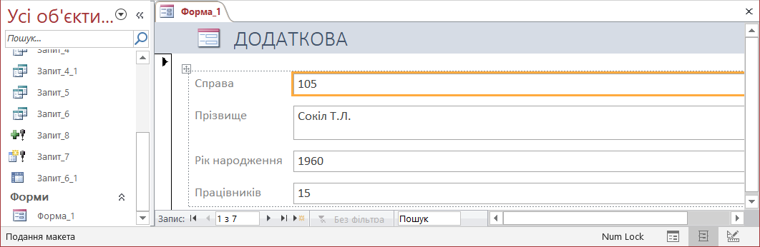
Створення форм за допомогою простих засобів
Розділ 4 § 4.1
Продовження…
Закриваємо форму. Після цього її можна викликати в будь-який час, для чого слід установити курсор на імені форми й двічі клацнути кнопкою миші.

Slide 15
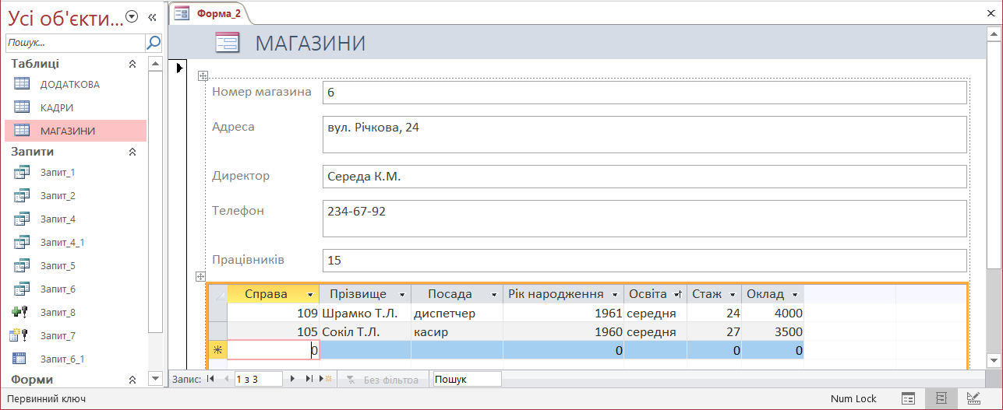
Створення форм за допомогою простих засобів
Розділ 4 § 4.1
Порядок створення форми з іменем Форма_2 для таблиці МАГАЗИНИ принципово нічим не відрізняється від розглянутого раніше. Результат наведено на рисунку.

Slide 16

Створення форм за допомогою простих засобів
Розділ 4 § 4.1
До форми виведено запис магазина № 6 таблиці МАГАЗИНИ, під нею — усі записи таблиці КАДРИ, які пов'язані з виведеним записом таблиці МАГАЗИНИ.
Це зумовлене тим, що між зазначеними таблицями встановлено зв'язок.

Slide 17
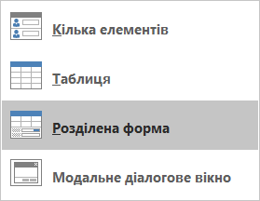
Створення форм за допомогою простих засобів
Розділ 4 § 4.1
Засіб Розділена форма. Цей засіб міститься в групі Додаткові форми.
Форма за допомогою цього засобу також створюється на основі таблиці або запиту, виділеного (або відкритого) в області переходів. За цим засобом дані одночасно подаються у вигляді кількох записів таблиці та полів одного запису, який можна редагувати.

Slide 18
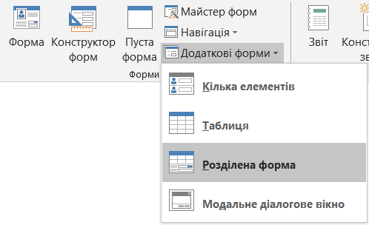
Створення форм за допомогою простих засобів
Розділ 4 § 4.1
Приклад 2. Створити форму з іменем Форма_3 для запиту з іменем Запит_2. Згадаємо, що за допомогою Запиту_2 з таблиць МАГАЗИНИ й КАДРИ відбиралися дані про диспетчерів із полями Номер магазина, Телефон, Прізвище, Посада й Освіта.
Виділяємо в області переходів Запит_2.
На вкладці Створення в групі Форми відкриваємо меню кнопки Додаткові форми, у якому виконуємо команду Розділена форма.

Slide 19
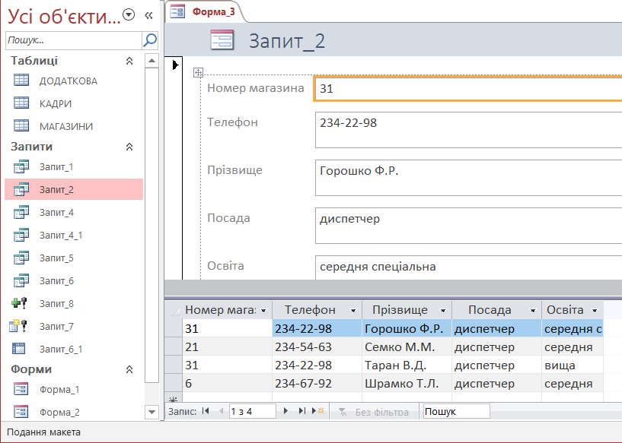
Створення форм за допомогою простих засобів
Розділ 4 § 4.1
Продовження…
Зберігаємо форму з іменем Форма_3. Вміст цієї форми зображено на рисунку.

Slide 20
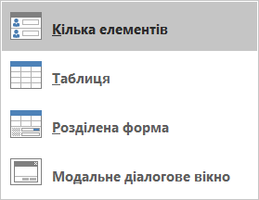
Створення форм за допомогою простих засобів
Розділ 4 § 4.1
У нижній частині розташовані всі записи, створені за допомогою Запит_2, а у верхній — запис, який є виділеним у нижній частині та який у цей момент можна редагувати. Стандартними способами можна виділити будь-який інший запис.
Засіб Кілька елементів. За допомогою цього засобу створюється форма з кількома записами. Зовнішньо форма схожа на таблицю. За замовчуванням вона виводиться в режимі Форми, але її можна перевести в режим Конструктор й додати деякі елементи керування.

Slide 21
Створення форм за допомогою простих засобів
Розділ 4 § 4.1
Приклад 3. Створити форму з іменем Форма_4 на основі Запиг_1. Згадаємо, що за допомогою цього запиту з таблиці КАДРИ вибираються дані про працівників зі стажем понад 16 років із полями Справа, Прізвище, Рік народження, Стаж, Номер магазина.
Виділяємо в області переходів Запит_1.
На вкладці Створити в групі Форми відкриваємо меню кнопки Додаткові форми й виконуємо команду Кілька елементів.

Slide 22
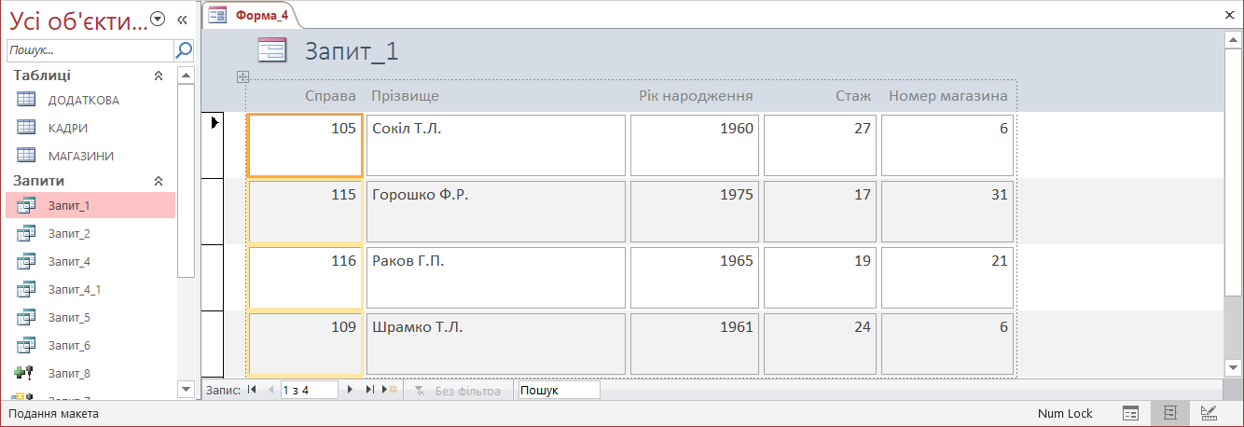
Створення форм за допомогою простих засобів
Розділ 4 § 4.1
Продовження…
Закриваємо форму. Після цього її можна викликати в будь-який час, для чого слід установити курсор на імені форми й двічі клацнути кнопкою миші.

Slide 23
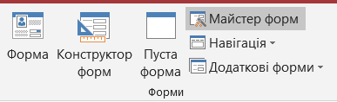
Створення форм за допомогою простих засобів
Розділ 4 § 4.1
Засіб Майстер форм. Він дає змогу вибирати з таблиць необхідні поля. Користувач у процесі створення форми відповідає на запитання від майстра, визначає властивості форми, порядок компонування форми (у стовпець, таблична й інші).

Slide 24
Створення форм за допомогою простих засобів
Розділ 4 § 4.1
Приклад 4. За допомогою Майстра форм створити форму з іменем Форма_5 для таблиці МАГАЗИНИ. У форму включити поля Номер магазина, Адреса, Директор, Телефон.
В області переходів виділяємо таблицю МАГАЗИНИ, активізуємо вкладку Створення й натискаємо кнопку Майстер форм. Відкриється перше вікно майстра. У рядку Таблиці та запити вибираємо таблицю МАГАЗИНИ, на основі якої буде створено форму. З області Доступні поля переносимо в область Вибрані поля такі поля: Номер магазина, Адреса, Директор, Телефон (подвійним клацанням цих імен).

Slide 25
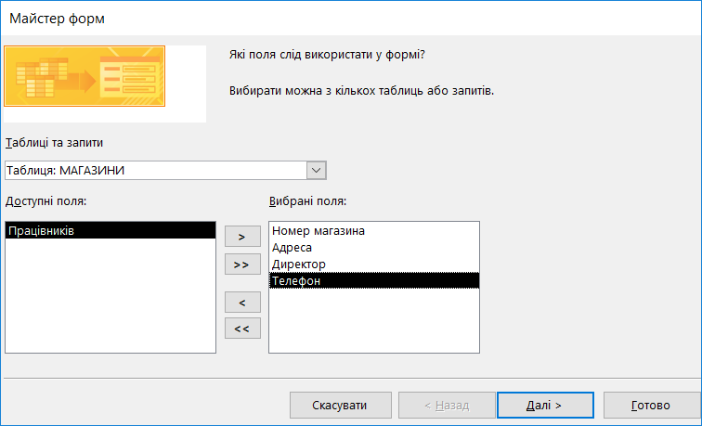
Створення форм за допомогою простих засобів
Розділ 4 § 4.1
Продовження…
Після цього вікно майстра буде мати вигляд, зображений на рисунку. Натискаємо кнопку Далі.

Slide 26
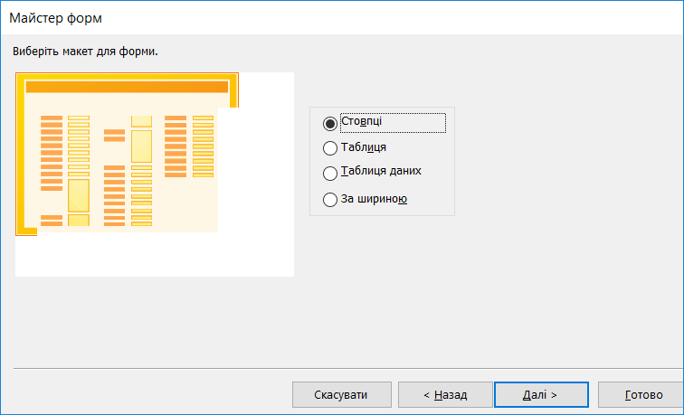
Створення форм за допомогою простих засобів
Розділ 4 § 4.1
Продовження…
Відкриється вікно, у якому вибираємо макет форми, наприклад, Стовпці, й натискаємо кнопку Далі.

Slide 27
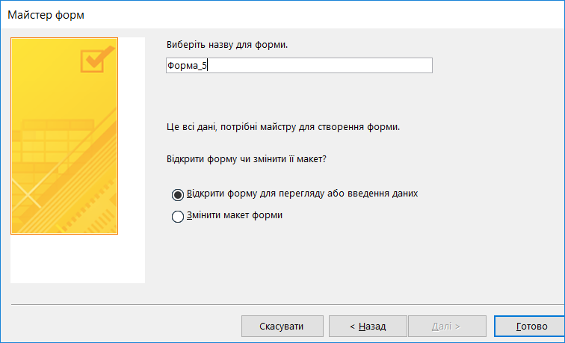
Створення форм за допомогою простих засобів
Розділ 4 § 4.1
Продовження…
У наступному вікні Майстра форм у поле Виберіть назву для форми вводимо назву Форма_5 і використовуємо перемикач Відкрити форму для перегляду й уведення даних.
Після цього натискаємо кнопку Готово. Форма буде автоматично збережена й відкриється в режимі Форми.

Slide 28
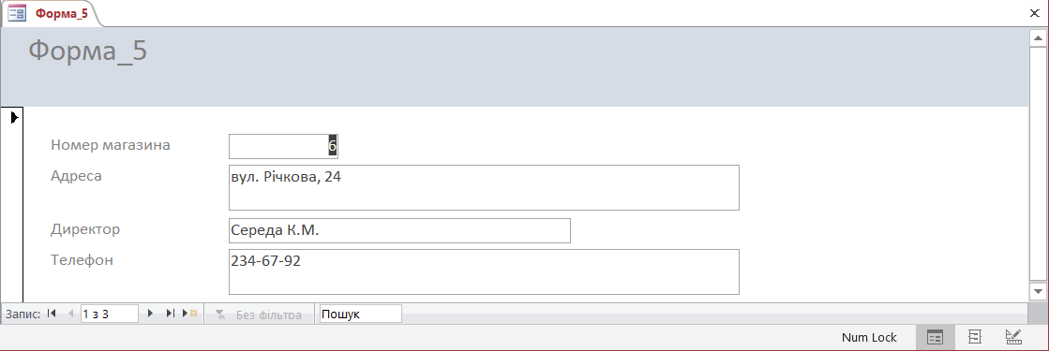
Створення форм за допомогою простих засобів
Розділ 4 § 4.1
Продовження…
Вміст форми зображено на рисунку.

Slide 29

Запитання для самоперевірки знань
Розділ 4 § 4.1
Для чого призначені форми?
Які елементи керування може містити форма?
Які основні розділи має форма?
Які засоби створення форм є простими?
Поясніть порядок створення форм за допомогою засобу Форма.
Поясніть особливість створення форм за допомогою засобу Розділена форма.
Обґрунтуйте необхідність застосування форм.

Slide 30

Домашнє завдання
Розділ 4 § 4.1
Проаналізувати
§ 4.1, с. 65-71

Slide 31
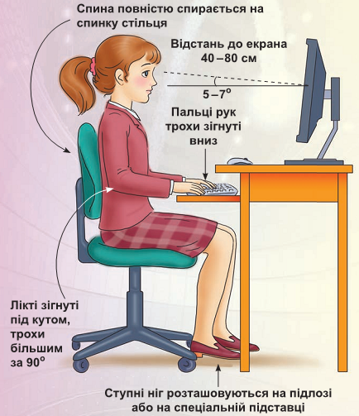

Працюємо за комп’ютером
Розділ 4 § 4.1
Сторінка
70-71

Slide 32
Дякую за увагу!
За навчальною програмою 2018 року
Урок 20

